Slide 1
Luk. 21:7-12
Tekens van die tye

Slide 3
Hand. 20:29-31
“Ek weet dat daar ná my vertrek wrede wolwe onder julle sal indring, en hulle sal die kudde nie ontsien nie. Ja, uit julle eie geledere sal daar mense na vore kom wat met leuens die gelowiges agter hulle aan sal probeer verlei. Wees waaksaam.”

Slide 4
Matt. 24:11-13
“Daar sal baie vals profete kom, en hulle sal baie mense mislei. Omdat die minagting van die wet van God sal toeneem, sal die liefde by baie verkoel. Maar wie tot die einde volhard, sal gered word.”

Slide 6
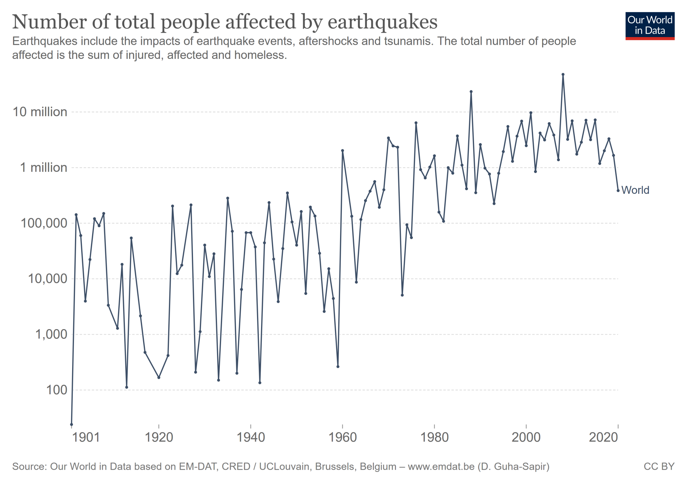

Slide 7
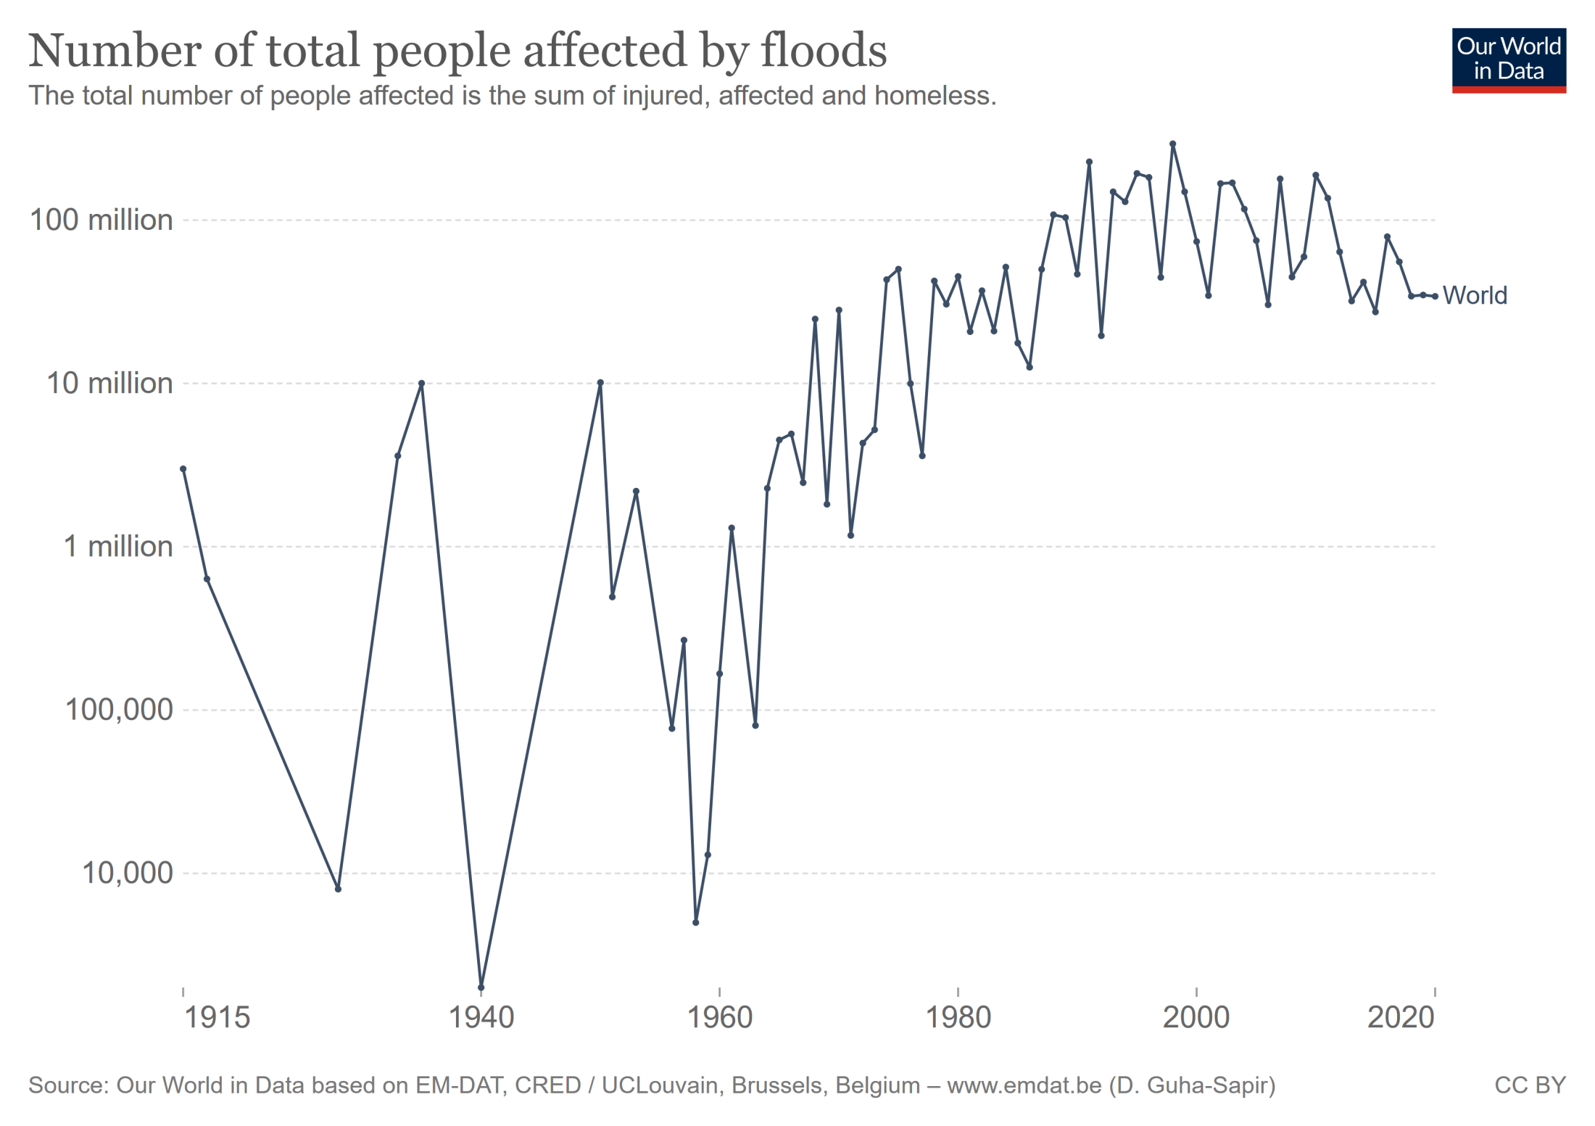

Slide 8
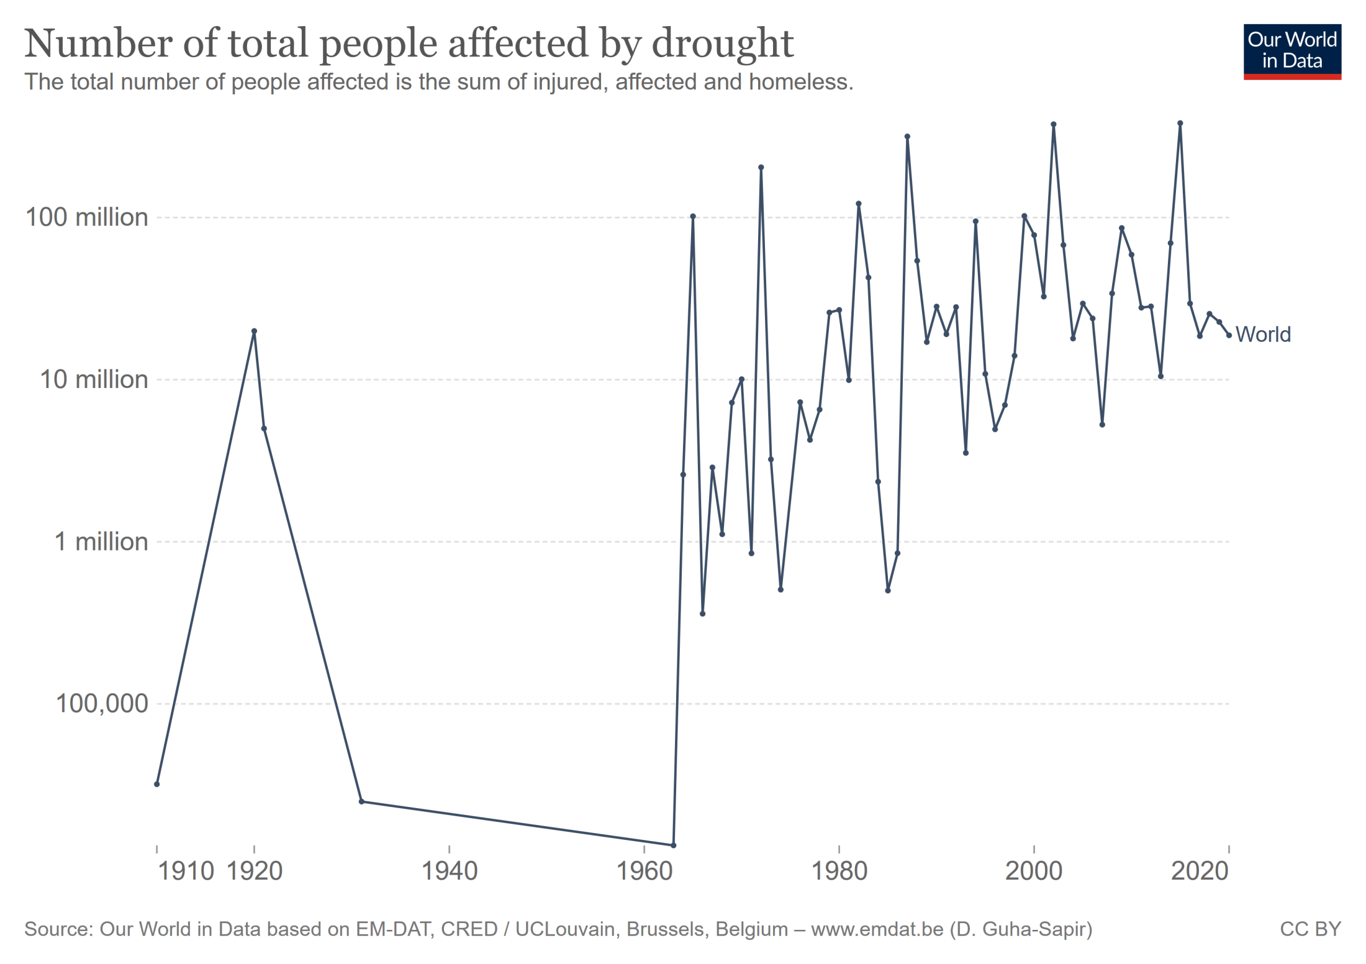

Slide 9
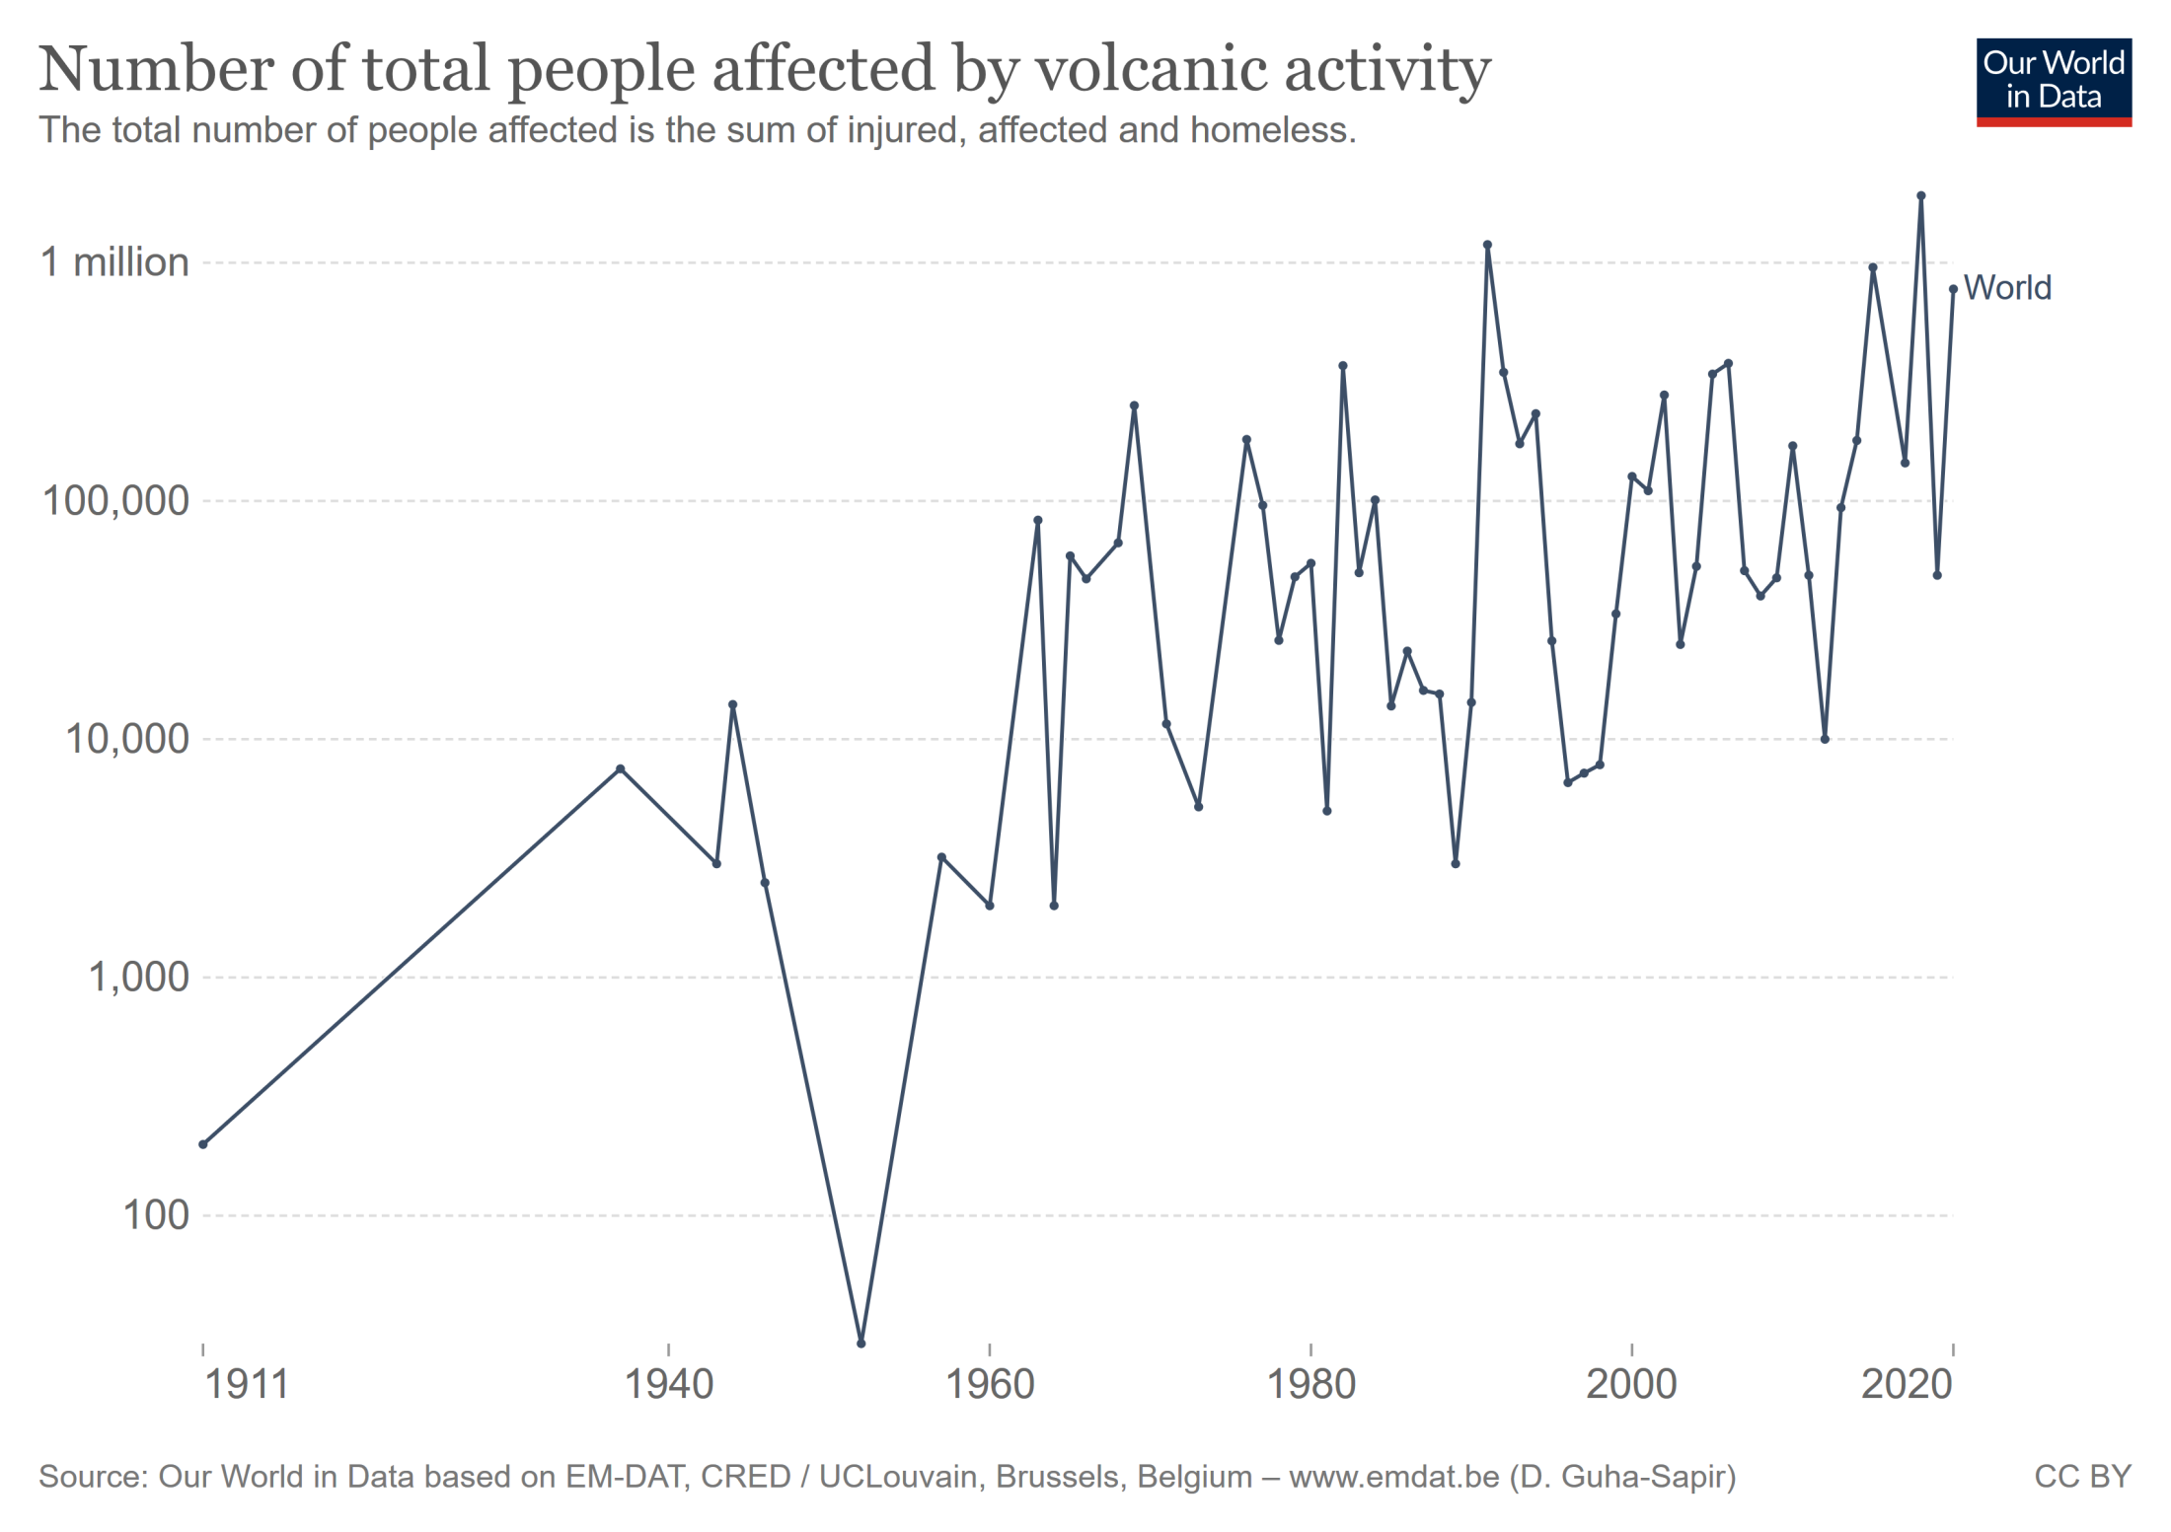

Slide 10
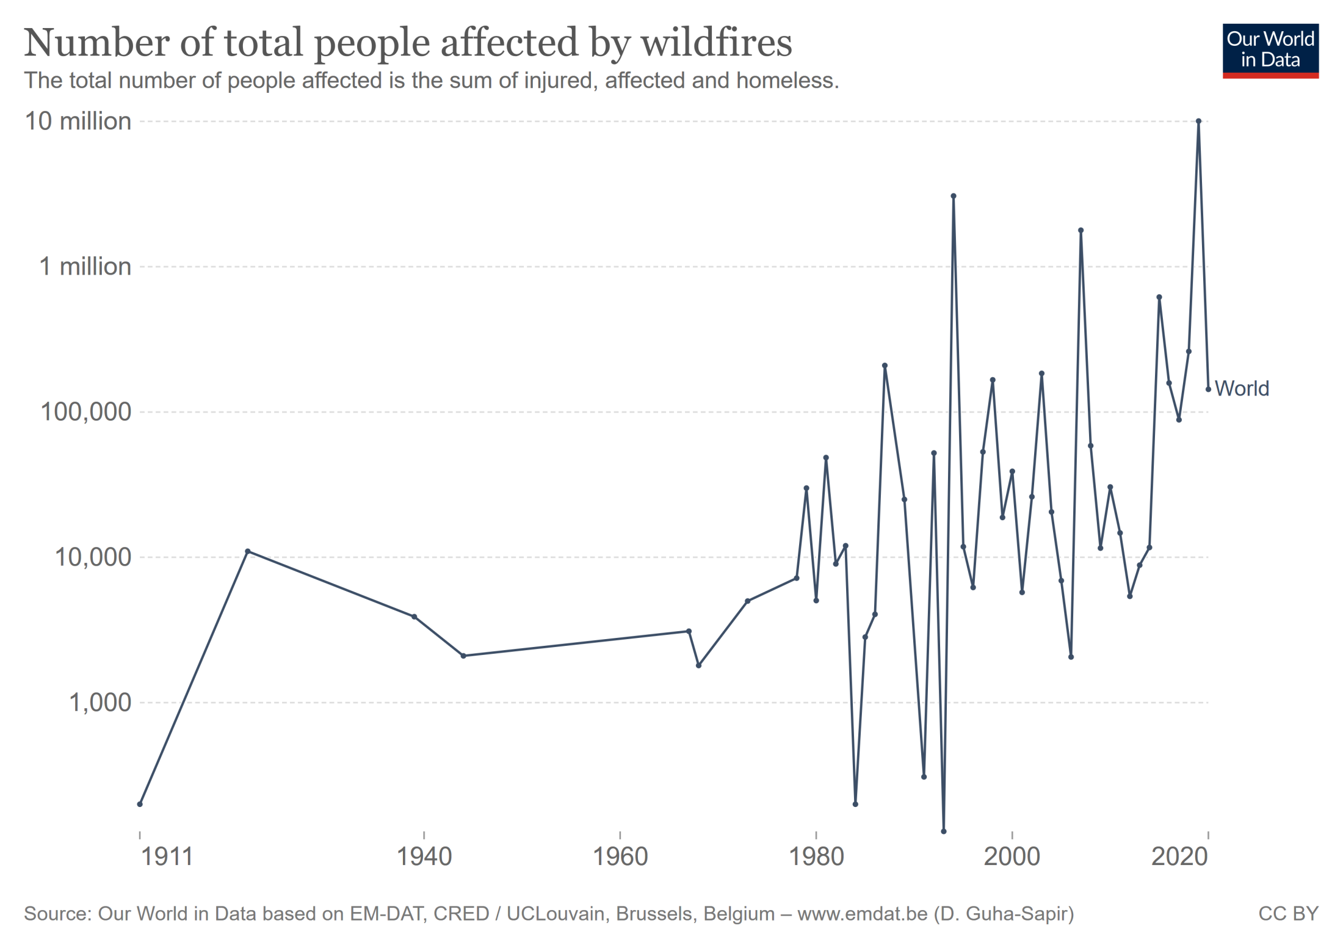

Slide 11
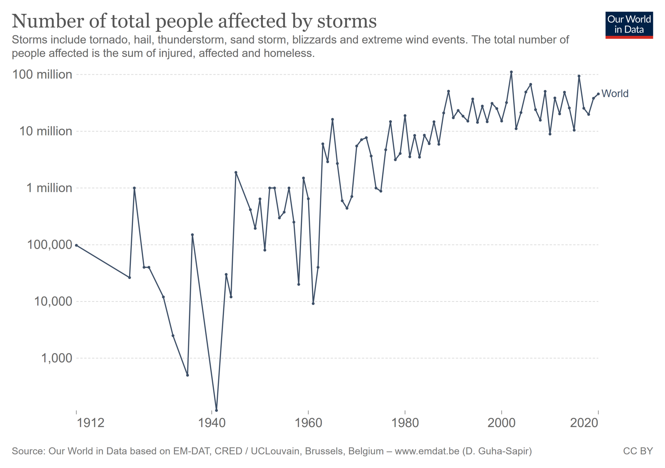

Slide 12
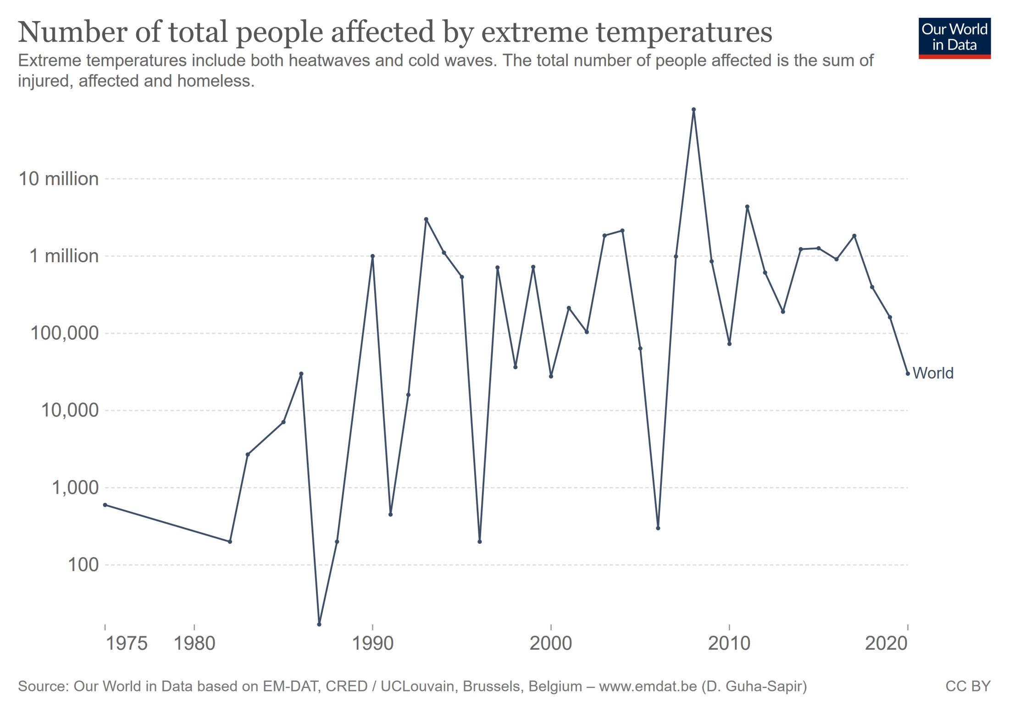

Slide 14
II Tim. 3:12
“Almal wat in Christus Jesus toegewy aan God wil lewe, sal ook vervolg word.

